Slide 1





İSTİHDAM SEFERBERLİĞİ 2019

Slide 2





2019 YILI İSTİHDAM TEŞVİKLERİMİZ
Üç Aylık Ücret Desteği
İlave İstihdam Teşviki
Asgari Ücret Desteği
Kadın, Genç ve Mesleki Yeterlilik Belgesi Olanların Teşviki
5 Puanlık İlave
İndirim 6 Puanlık
Teşviki
İndirim Teşviki

Slide 3


ÜÇ AYLIK ÜCRET DESTEĞİ
Yeni
Şubat, Mart ve Nisandaki işe alımlarda
3 ay boyunca ücret, prim ve verginin tamamı devletten.
İşe alındıkları aydan önceki üç ayda 10 günden fazla
sigortalılıklarının bulunmaması,
İŞKUR’a kayıtlı işsiz olması,
1/2/2019 ile 30/4/2019
tarihleri arasında işe alınması
Özel sektör işverenine ait olması,
İşyerinde Aranan Şartlar
Sigortalının 2018’de en az sigortalı
bildirimi yapılan aydaki sigortalı sayısına ilave olarak istihdam edilmesi,
Sigortalıda Aranan Şartlar

Slide 4



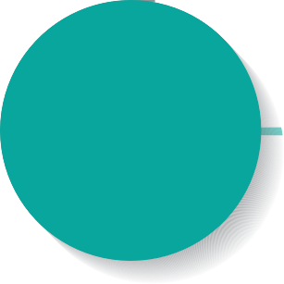


İLAVE İSTİHDAM TEŞVİKİ
İşyerinde Aranan Şartlar
Özel sektör işverenine ait olması,
Sigortalının bir önceki takvim yılındaki sigortalı sayısının ortalamasına ilave
istihdam edilmesi,
Prim belgelerinin yasal süresi içinde verilmesi,
Primlerin yasal sürede ödenmesi,
SGK’ya vadesi geçmiş borcunun bulunmaması,
Kayıt dışı sigortalı çalıştırılmaması/sahte sigortalı bildiriminde bulunulmaması.
Sigortalıda Aranan Şartlar
İŞKUR’a kayıtlı işsiz
olması,
1/1/2018 ile 31/12/2020 tarihleri arasında işe alınması.
İşe alındığı aydan önceki üç ayda 10 günden fazla sigortalılığının bulunmaması,

Slide 5
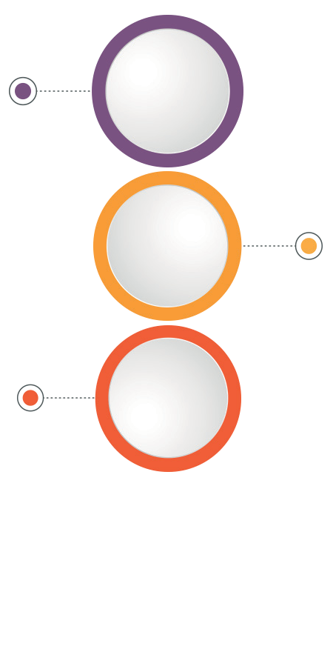

İLAVE İSTİHDAM TEŞVİKİ
Destek tutarı
İmalat ve bilişim sektöründe 2.712,14 TL
Diğer sektörlerde
1.113,14 TL
Destek Süresi
1/1/2018 ile 31/12/2020 tarihleri arasında istihdam edilen ilave her bir sigortalı için 12 ay
Nasıl Başvurulur?
Şartları sağlayan sigortalılar için www. sgk.gov.tr web adresi üzerinden “e-SGK / İşveren
/ İşveren Sistemi / İşveren
/ Teşvikler ve Tanımlar / Teşvikten Faydalanılacak Sigortalı Tanımlama” menüleri seçilerek tanımlama işlemi yapılır.
18-25 yaş arası erkek, 18
?
yaşından büyük kadın veya
İŞKUR’a kayıtlı engelli olması durumunda 18 ay destek

Slide 6


ASGARİ ÜCRET DESTEĞİ
İşyeri büyüklüğüne göre farklılaşan destek tutarları ile tüm işverenlere
12 ay asgari ücret desteği
Yeni
500 ve üzeri sayıda çalışanı olan işyerleri için çalışan başına aylık 101 TL,
500’den az çalışanı olanlar için çalışan başına aylık 150 TL destek sağlanmaktadır.

Slide 7
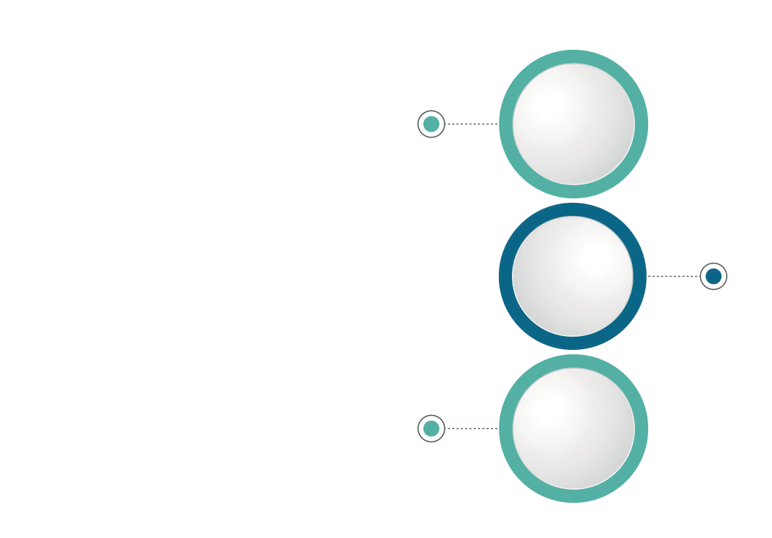


KADIN, GENÇ VE MESLEKİ YETERLİLİK BELGESİ OLANLARIN TEŞVİKİ
Sigortalıda
İşyerinde Aranan Şartlar
Aranan Şartlar
Son 6 aydır işsiz olması.
Sigortalının, son 6 ayın
ortalama çalışan
ilave olarak edilmesi
Özel sektör
olması.
sigortalı sayısına istihdam
Nasıl Başvurulur?
Şartları sağlayan sigortalılar için www.sgk.gov.tr web adresi üzerinden “e-SGK / İşveren / İşveren Sistemi / İşveren / Teşvikler ve Tanımlar
/ Teşvikten Faydalanılacak Sigortalı Tanımlama” menüleri seçilerek tanımlama işlemi yapılır.
?
işvereni

Slide 8




KADIN, GENÇ VE MESLEKİ YETERLİLİK BELGESİ OLANLARIN TEŞVİKİ
Destek Tutarı
31.12.2020
kadar
yılına sosyal
güvenlik primi işveren paylarını (524,47 ila
3.933,54 TL)
içermektedir.
Destek Süresi
Kişinin durumuna göre 6 aydan 54 aya ka- dar değişmektedir.
18-29 Yaş
12-54 Ay
29+ Yaş 6-30 Ay
18 yaşından büyük kadınlar 24 ila 54 ay

Slide 9
5 PUANLIK İNDİRİM TEŞVİKİ
Destek
İşveren Hissesi 5 puan
Miktarı
SGK primlerinin işveren hissesinin 5 puanlık kısmı devlet tarafından karşılanıyor.
aylık 128 TL
- 959 TL
kişi başına
Destek Tutarı

Slide 10

istihdamseferberliği.org
#burasıTÜRKİYEburadaİŞvar #İstihdamSeferberliği2019
mistihdam

